Slide 1
SEO
网络营销SEO基础知识分享会

Slide 2
SEO
S
E
O
Search
搜索
Engine
引擎
Optimization
优化
诞生时间： 1994年
别 称： 网站优化技术
作 用： 提升网站关键词排名，提高访问量
定 义： 网站优化、关键词排名

Slide 3
SEO是由英文Search Engine Optimization缩写而来， 中文意译为“搜索引擎优化”。
SEO是指通过对网站内部调整优化及站外优化，使网站满足搜索引擎收录排名需求，在搜索引擎中提高关键词排名，从而把精准用户带到网站，获得免费流量，产生直接销售或品牌推广。

Slide 4
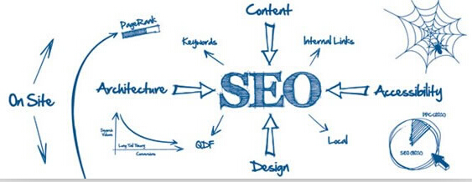
SEO
优化内容
一、内部优化 二、外部优化
三、链接优化 四、关键词选择

Slide 5
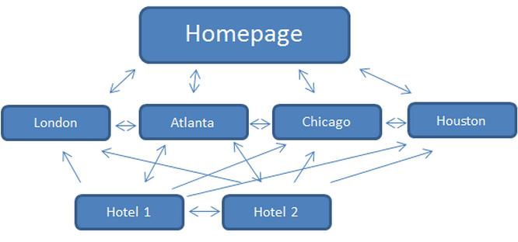
SEO
优化内容
一、内部优化
（1）META标签优化：
例如：TITLE，KEYWORDS，DESCRIPTION等的优化
（2）内部链接的优化，包括相关性链接（Tag标签），锚文本链接，各导航链接，及图片链接
（3）网站内容更新：每天保持站内的更新(主要是文章的更新等)

Slide 6
SEO
优化内容
二、外部优化
（1）外部链接类别：博客、论坛、B2B、新闻、分类信息、贴吧、问答、百科、社区、空间、微信、微博等相关信息网等尽量保持链接的多样性。
（2）外链组建：每天添加一定数量的外部链接，使关键词排名稳定提升。
（3）友链互换：与一些和你网站相关性比较高,整体质量比较好的网站交换友情链接,巩固稳定关键词排名。

Slide 7
SEO
优化内容
三、链接优化
（1）建立网站地图。只要有可能，最好给网站建一个完整的网站地图sitemap。
（ 2）每个网页最多距离首页四次点击就能到达。
（ 3）网站的导航系统最好使用文字链接。
（ 4）网站导航中的链接文字应该准确描述栏目的内容。
（ 5）网页的互相链接。
（ 6） URL静态化

Slide 8
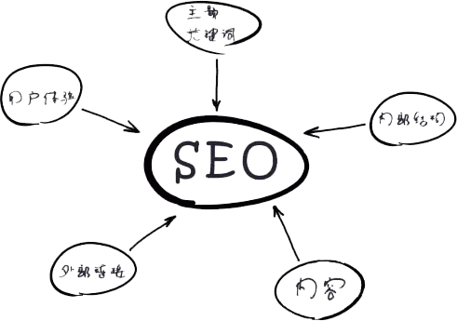
SEO
优化内容
四、关键词选择
（1）使用百度推广助手中关键词工具进行选择适合推广的词；
（2）做调查来选取关键词；
（3）长尾关键词 ；
（4）将关键词进行多重排列组合；
（5）尽量不要使用行业通用词；

Slide 9
SEO
优化内容
四、关键词选择
（6）擅于利用地理位置；
（7）确定关键词的价值；
（8）长尾词的选择；
（9）关键词的时效性；
（10）分析竞争对手；
（11）有些词是从百度的相关搜索中过来的，而非用户搜索的关键词。

Slide 10
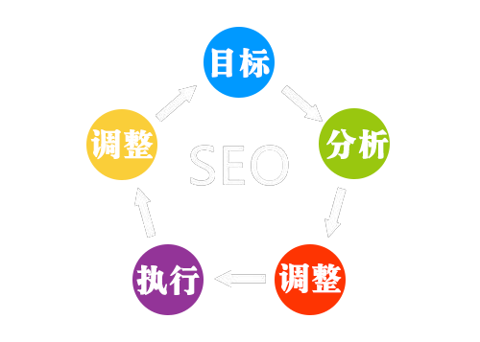
SEO
优化步骤
SEO优化主要分为8小步:
（1）关键词分析（也叫关键词定位）
（2）网站架构分析
（3）网站目录和页面优化
（4）内容发布和链接布置
（5）与搜索引擎对话
（6）建立网站地图SiteMap
（7）高质量的友情链接
（8）网站流量分析

Slide 11
SEO
优化步骤
1、关键词分析（也叫关键词定位）
这是进行SEO优化最重要的一环，关键词分析包括：关键词关注量分析、竞争对手分析、关键词与网站相关性分析、关键词布置、关键词排名预测。
2、网站架构分析
网站结构符合搜索引擎的爬虫喜好则有利于SEO优化。网站架构分析包括：剔除网站架构不良设计、实现树状目录结构、网站导航与链接优化。

Slide 12
SEO
优化步骤
3、网站目录和页面优化
SEO不止是让网站首页在搜索引擎有好的排名，更重要的是让网站的每个页面都带来流量。
4、内容发布和链接布置
搜索引擎喜欢有规律的网站内容更新，所以合理安排网站内容发布日程是SEO优化的重要技巧之一。链接布置则把整个网站有机地串联起来，让搜索引擎明白每个网页的重要性和关键词，实施的参考是第一点的关键词布置。友情链接战役也是这个时候展开。

Slide 13
SEO
优化步骤
5、与搜索引擎对话
向各大搜索引擎登陆入口提交尚未收录站点。网站优化在搜索引擎看SEO的效果，通过site:站长们的域名，知道站点的收录和更新情况。通过domain:站长们的域名或者link:站长们的域名，知道站点的反向链接情况。更好的实现与搜索引擎对话，建议采用Google网站管理员工具。
6、建立网站地图SiteMap
根据自己的网站结构，制作网站地图，让站长们的网站对搜索引擎更加友好化。

Slide 14
SEO
优化步骤
7、高质量的友情链接
建立高质量的友情链接，对于seo优化来说，可以提高网站PR值以及网站的更新率，都是非常关键性的问题。
8、网站流量分析
网站流量分析从SEO结果上指导下一步的SEO策略，同时对网站的用户体验优化也有指导意义。流量分析工具，建议采用分析工具Google Analytics分析工具和百度统计分析工具。
以上8步贵在坚持.流量多了也别骄傲,少了也别灰心.努力前进,学好SEO优化,站长们一定能成功。

Slide 15
SEO
优化技巧
一、关键词位置、密度、处理
二、内容质量、更新频率、相关性
三、导入链接和锚文本

Slide 16
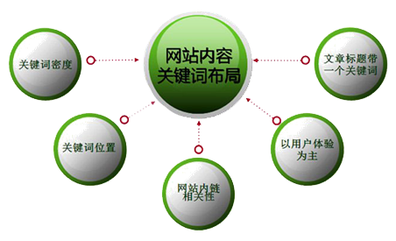
SEO
优化技巧
一、关键词位置、密度、处理
（1）URL中出现关键词（英文）
（2）网页标题中出现关键词（1-3个）
（3）关键词标签中出现关键词（1-3个）
（4）描述标签中出现关键词（主关键词重复2次）
（5）内容中自然出现关键词
（6）内容第一段和最后一段出现关键词

Slide 17
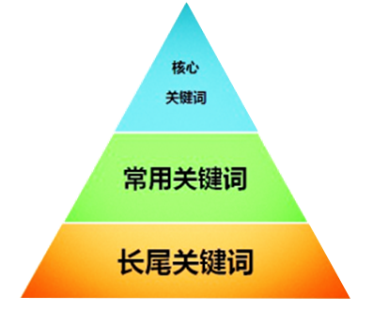
SEO
优化技巧
一、关键词位置、密度、处理
（7）H1，H2标签中出现关键词
（8）导出链接锚文本中包含关键词
（9）图片的文件名包含关键词
（10）ALT属性中出现关键词
（11）关键词密度2-8%
（12）对关键词加粗或斜体
（13）用TAG标签将关键词聚合到一起

Slide 18
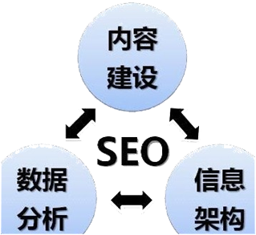
SEO
优化技巧
二、内容质量、更新频率、相关性
（1）原创的内容最佳，切忌被多次转载的内容
（2）内容独立性，与其他页面至少30%互异
（3）1000-2000字，合理分段
（4）有规律更新，最好是每天
（5）内容围绕页面关键词展开，与整站主题相关
（6）具有评论功能，评论中出现关键词13.用TAG标签将关键词聚合到一起

Slide 19
SEO
优化技巧
三、导入链接和锚文本
（1）高PR值站点的导入链接
（2）内容相关页面的导入链接
（3）导入链接锚文本中包含页面关键词
（4）锚文本存在于网页内容中
（5）锚文本周围出现相关关键词

Slide 20
SEO
优化技巧
三、导入链接和锚文本
（6）导入链接存在3个月以上
（7）导入链接所在页面的导出链接少于100个
（8）导入链接来自不同IP地址
（9）导入链接自然增加
（10）锚文本多样化
掌握以上SEO技巧，可以让站长们的关键词排名有明显改善。

Slide 21
SEO
常见问题
1、如何加速更新我的网站？
答：那就要勤快一点，天天更新网站，
而且要多点原创，否则有点难度，新站百
度前一段时间可能天天来，老站只能依靠更新
和大量的高质量链接来实现。需要说明的是，百度对新闻源更新很快，一般新内容20分钟内收录。

Slide 22
SEO
常见问题
2、为什么站长的原创信息被别人转载后，别人的信息排在前面？
答：自然排名的衡量因素比较多，常见的有：网页评价或权重（PR\SR）、网页地址的深度、指向该网页的外部链接、网站在行内的权重、网站在搜索引擎的影响、网页的内部链接、网页指向其他网站的链接、标题的合理性、描述的恰当、关键词的合理分布、内容质量的可读性、用户体验的体现度等等。这些因素综合起来，如果每样工作都能做好，站长自然能超越其他站点。

Slide 23
SEO
常见问题
3、多个域名对网站有什么影响？
答：同一站点使用多个域名属于作弊行为，多域名短期内可以提高收录量，但是会造成权重、补充材料、重复页面等问题，建议只保留一个，其他的可以做301重定向。

Slide 24
SEO
常见问题
4、为什么某个站点没有出现关键字却排名很好？
解答：白帽相关性。站点相关性的提高有点难度，需要大量的高质量内容做支撑，在权威站点和知名站点出现类似现象比较多。

Slide 25
网络营销SEO基础知识分享会
理论部分结束

